Slide 2
FHNW Infoanlass – MAS in nachhaltigem Bauen (EN Bau)
Begrüssung & Vorstellung ( 5‘ )
Weiterbildung, warum?
Die Kooperation EN Bau
MAS in nachhaltigem Bauen [ EN Bau ] ( 15‘ )
CAS Nachhaltiges Bauen FS24 ( 10‘ )
Fragen ? ( 15‘ )

Slide 3
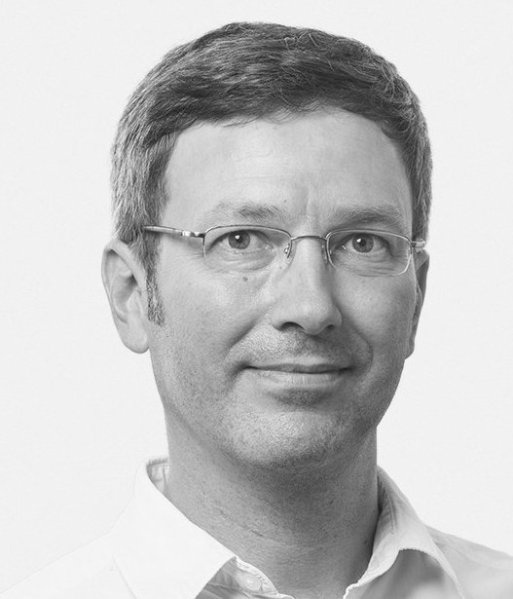
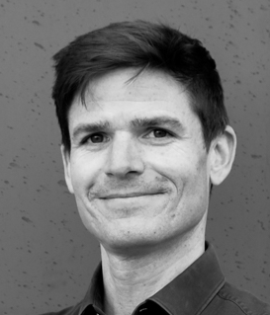
Personen
Gregor Steinke
Fachhochschule Nordwestschweiz
Korbinian Schneider Fachhochschule Nordwestschweiz
Leitung CAS Energie am Bau
Dozent nachhaltiges Bauen
Leitung Geschäftsstelle EN Bau Co-Leitung CAS ZB FS24

Slide 4
Weiterbilden, warum ?
Vorsprung
Fachwissen
sich weiterentwickeln
neues Wissen aneignen
Karrierechancen verbessern
zum Wandel beitragen
Profil schärfen
Gehalt
Herausforderung
neue Aufgaben im Beruf angehen
mehr Verantwortung im Beruf übernehmen
ein höheres Gehalt erzielen

Slide 5
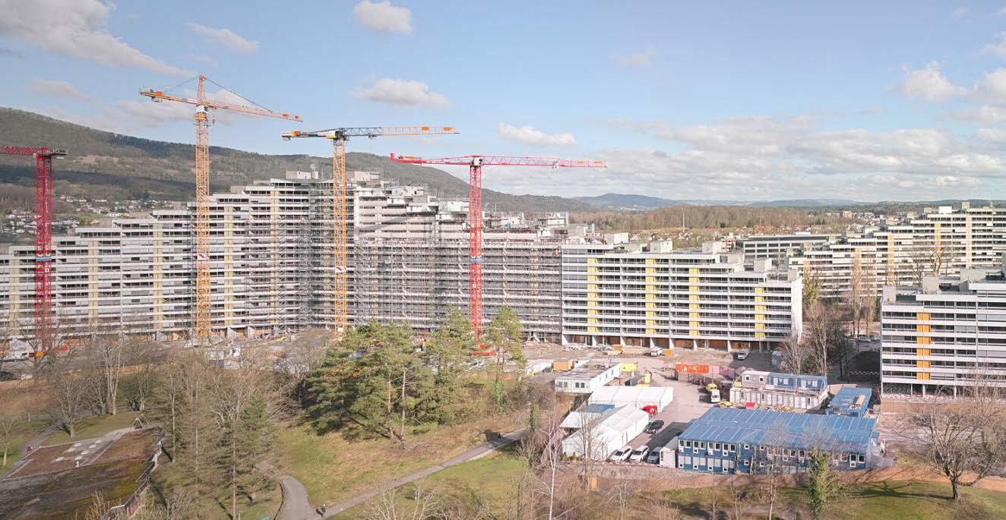
2050: Netto-Null Triebhausgasemissionen vs. 10 Mio. Einwohner
Klimastrategie des Bund vs. Szenario Bundesamt für Statistik
im Bestand Weiterbauen
komplexe Mission
behutsam verdichten
offene Zusammenarbeit von Fachleuten
an bereits gut erschlossenen Orten
sparsam, gerecht und sozial verträglich Bauen
lebenswerte, klimaresiliente Orte für Alle

Slide 6
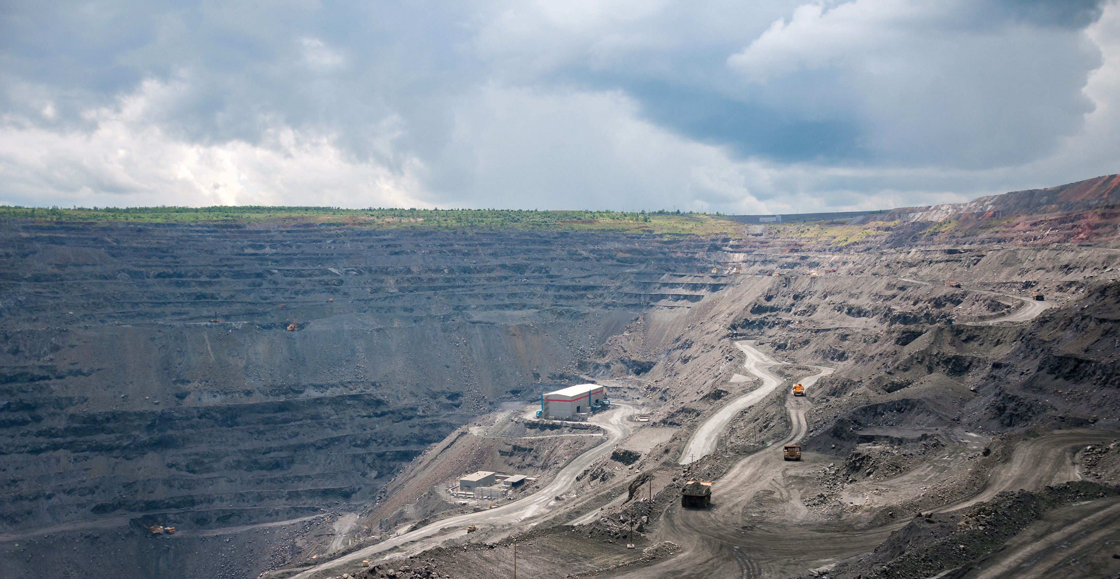
Warum in nachhaltigem Bauen weiterbilden ?
Erstellen und Betreiben von Gebäuden :
~40 % der globalen Treibhausgasemissionen
der Bausektor ist weltweit grösster Rohstoffverbraucher.
Schweiz: 63 Mio. t /Jahr
der Rückbau erzeugt enorme
Abfallmengen
Schweiz : von 17 Mio. t/Jahr wird 1/3 deponiert

Slide 7
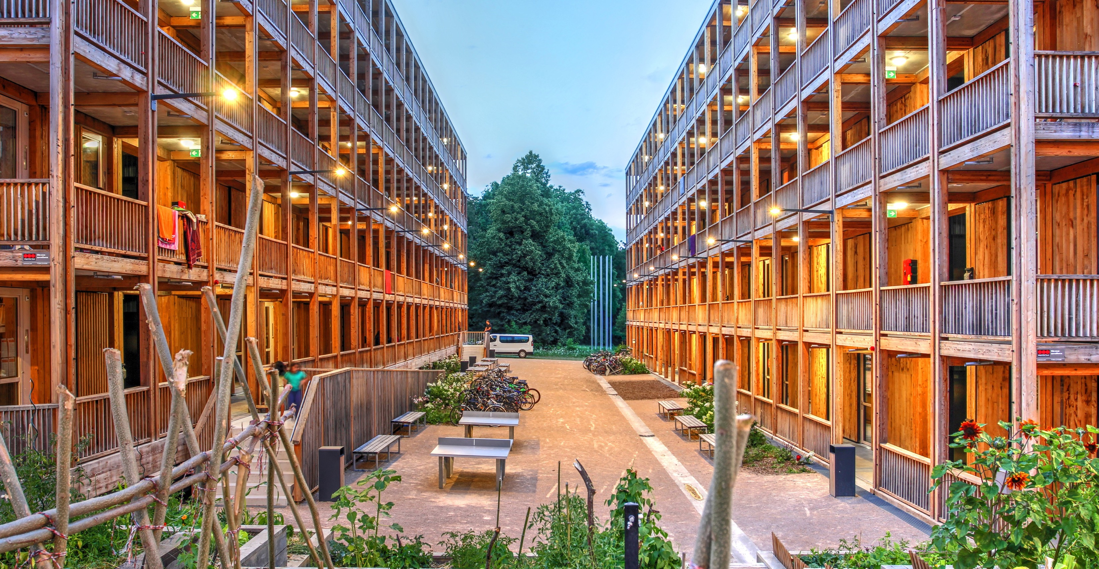
Bei EN Bau nachhaltiges Bauen lernen :
Technik & Know-how sind vorhanden.
weniger Emissionen
in Betrieb UND Erstellung
Weiterbauen im und mit dem Bestand
Ressourcen schonen,
Material effizient einsetzen
in Kreisläufen denken, rückbaufähig Bauen, Abfall vermeiden
interdisziplinär Arbeiten: alle Fachkenntnisse einbeziehen
Fachpersonen
dringend gesucht !!

Slide 8
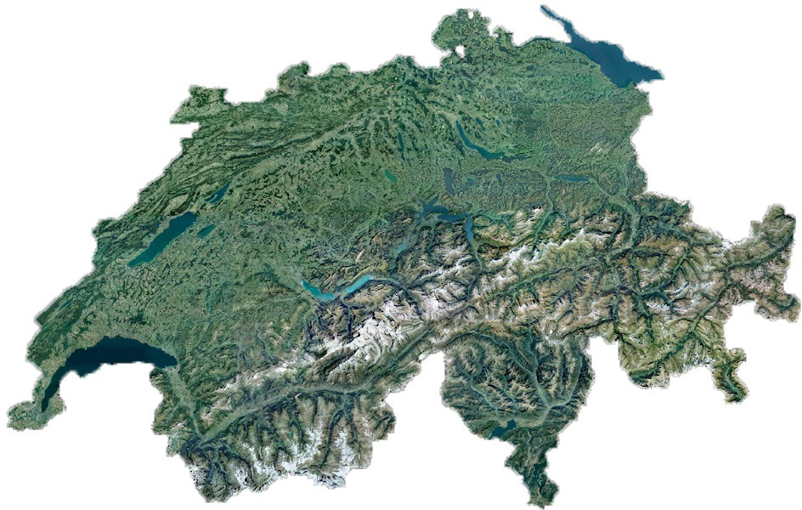
Hochschulkooperation EN Bau
für Energie und Nachhaltigkeit im Bauwesen
Zürich
wird unterstützt von:
Olten
Biel
Horw
Chur

Slide 9
MAS in nachhaltigem Bauen (EN Bau)
vom CAS zum MAS

Slide 10
EN Bau = 23 CAS - in drei Vertiefungsrichtungen
Architektur
& Ingenieurwesen
Masterarbeit MAS
Nachhaltiges
Energie & Technik
Prozess & Management
Bauen
Energetische Betriebsopti- mierung
Energie in der
Gebäudeer- neuerung
Energie am Bau
Bauph
ysik
Zirkuläres Bauen
Weiterbauen am Bestand
Strategische
Energie- management
Gebäude- management
Bauerneue-
rung
Energie- beratung
Integrale Ge- bäudetechnik & Energie
Photovoltaik
Bauphysik
Bedürfnisge- rechechtes Planen und Bauen
Bauen mit Holz
Leadership
Management Skills
im Holzbau
Thermische Netze
Elektrische Energie am Bau
Eigenver-
Holztragwer- ke
Life Cycle Ma- nagement Immobilien
brauchsopti-
mierung

Slide 11
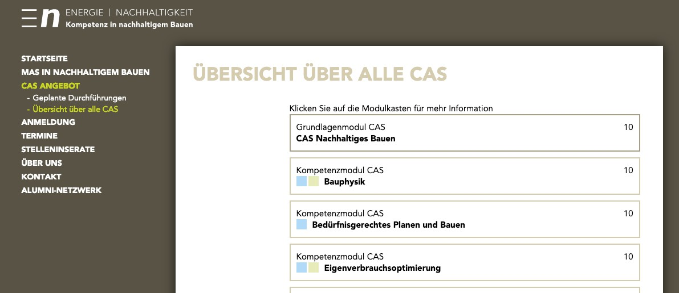
www.enbau.ch > CAS Angebot

Slide 12
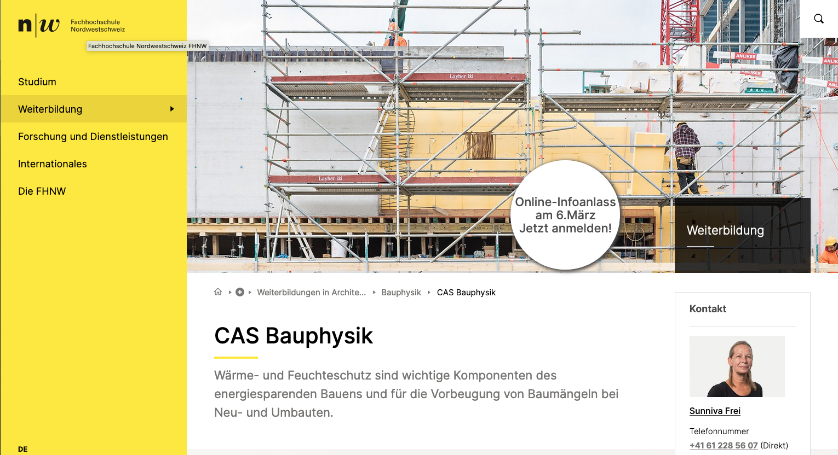
Beispiel 1: CAS Bauphysik
Wärme- und Feuchteschutz:
wichtige Hebel des energiesparenden Bauens
keine Baumängel = langer Gebäudeerhalt

Slide 13
Beispiel 2: CAS Weiterbauen am Gebäudebestand
Ortsbauliche und denkmalpflegerische Belange
in Einklang bringen
mit dringend notwendigen Erneuerungen
Certificate of Advanced Studies (CAS)
Weiterbauen am Gebäudebestand

Slide 14
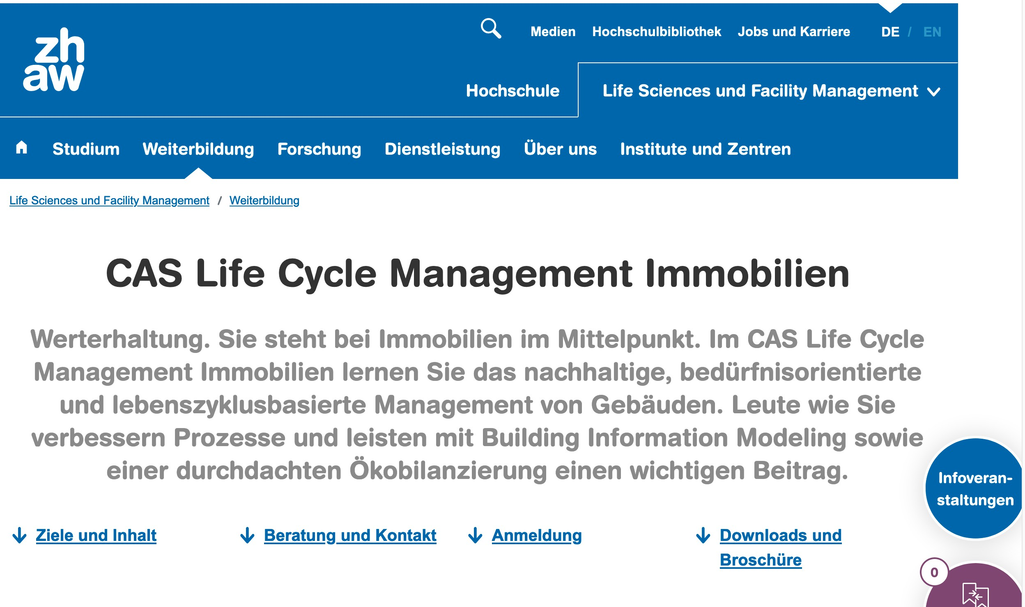
Beispiel 3: CAS Life Cycle Management Immobilien
Werterhaltung:
nachhaltiges, bedürfnisorientiertes und lebenszyklusbasiertes Management von Gebäuden.

Slide 15
Beispiel 4: CAS Integrale Gebäudetechnik und Energie
energetisch optimierte Gebäude Planen:
ein integrales Zusammenspiel von Architektur, Bau- physik, Bauingenieurwesen und der gesamten Ge- bäudetechnik.
Weiterbildung
Integrale Gebäudetechnik und Energie
Certificate of Advanced Studies CAS
Die Planung von energetisch optimierten Gebäuden ist nur im integralen Zusammenspiel
von Architektur, Bauingenieurwesen und dem gesamten Bereich der Gebäudetechnik möglich. Das komplexe Umfeld fordert Fachleute mit interdisziplinärem Verständnis.

Slide 16
Beispiel 5: CAS Bauen mit Holz
Holzbauprojekte erfolgreich planen und umzusetzen
Bauherrschaften und Investoren kompetent beraten
Certificate of Advanced Studies (CAS)
Bauen mit Holz
«Architektur – Konstruktion – Realisation»
Bauen mit Holz verlangt spezifische Anforderungen an Planung und Umsetzung. Die Weiterbildung vermittelt Wissen über den Ablauf der Bauprozesse im Holzbau und den Einsatz der entsprechenden Baupartner und Baumaterialien.

Slide 17
vom CAS zum MAS in nachhaltigem Bauen (EN Bau)
60 ECTS
1
Grundlagenmodul
4
Kompetenzmodule
1
Masterarbeit
10
ECTS
10
ECTS
10
ECTS
10
ECTS
10
ECTS
MAS
10
CAS
+
+
=
CAS CAS CAS CAS

Slide 18
vom CAS zum MAS in nachhaltigem Bauen (EN Bau)
60 ECTS
1
Grundlagenmodul
4
Kompetenzmodule
1
Masterarbeit
10
ECTS
10
ECTS
10
ECTS
10
ECTS
10
ECTS
MAS
10
CAS
+
+
=
CAS CAS CAS CAS
1
1 Grundlagenmodul
3 + 1
3 Kompetenzmodule
+ 1 Ergänzungsmodul
1
1 Masterarbeit
60 ECTS
10
ECTS
10
ECTS
10
ECTS
max.
10
10
ECTS
MAS
+
+
=
10

Slide 19
1 Grundlagenmodul + 4 Kompetenzmodule + 1 Masterarbeit
Kompetenzmodule
10 ECTS
Architektur
& Ingenieurwesen
Grundlagenmodul
10 ECTS
Masterarbeit MAS
10 ECTS
Nachhaltiges
Masterarbeit MAS
Bauen
Energie & Technik
Prozess & Management
Energetische Betriebsopti- mierung
Energie in der
Gebäudeer- neuerung
Energie am Bau
Bauph
ysik
Zirkuläres Bauen
Weiterbauen am Bestand
Strategische
Energie- management
Gebäude- management
Bauerneue-
rung
Energie- beratung
Integrale Ge- bäudetechnik & Energie
Photovoltaik
Bauphysik
Bedürfnisge- rechechtes Planen und Bauen
Bauen mit Holz
Leadership
Management Skills
im Holzbau
Thermische Netze
Elektrische Energie am Bau
Eigenver-
Holztragwer- ke
Life Cycle Ma- nagement Immobilien
brauchsopti-
mierung
Ergänzungsmodule max. 10 ECTS angerechnet
Akustik
Brandschutz
Baukultur
Workplace Management
Immobilien- ökonomie
Umweltrecht & Vollzug
für Archi-
tekt:innen

Slide 20
Mit welchem Aufwand muss ich rechnen?
typisch:
120 Std.
Präsenzunterricht
1 CAS
- 2 Kurstage jede zweite Woche
10
ECTS
270 - 300
Arbeitsstunden
120 Std.
Selbststudium
berufsbegleitend (80% Teilzeit)
ein CAS nach dem anderen
60 Std.
Modularbeit
- meist als Gruppenarbeit

Slide 21
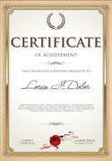
Studiengebühren
MAS Bonus:
0.-
6‘400.-
CHF
6‘400.- 6‘400.- 6‘400.- 6‘400.-
CHF CHF CHF CHF
4‘000.- CHF
CHF 32‘000.-
10
ECTS
10
ECTS
10
ECTS
10
ECTS
10
ECTS
10
ECTS
1 CAS
+
+
=
MAS
1 CAS
1 CAS
1 CAS
1 CAS
Stand Januar 2024 - Anpassungen und Preisänderungen vorbehalten

Slide 22
Weiterbildung EN Bau ist für wen?
...wer am Bau plant, ausführt, betreibt oder verwaltet:
Energieplanung
Gebäudetechnik
Architektur
Bauingenieurwesen
Immobilienverwaltung
Planung, Ausführung, Koordination, Verwaltung
Bauleitung

Slide 23
Zulassung
zur Weiterbildung EN Bau wird zugelassen, wer :
einen Ausbildungsabschluss hat und
Berufserfahrung vorweisen kann in einem relevanten Berufsfeld
Zulassung
regulär
Zulassung
sur Dossier
Hochschulabschluss
Bachelor oder Master
2 Jahre Berufspraxis
- Abschluss höhere Bildung
HF oder eidg. HF
in relevantem Beruf
- 5 Jahre Berufspraxis
in Bau- oder Immobilienbranche

Slide 24
Anmeldung
Anmeldung zu
CAS
www.enbau.ch
Anmeldung zu
MAS
www.enbau.ch
durchführende Hochschule
Kooperation EN Bau

Slide 25
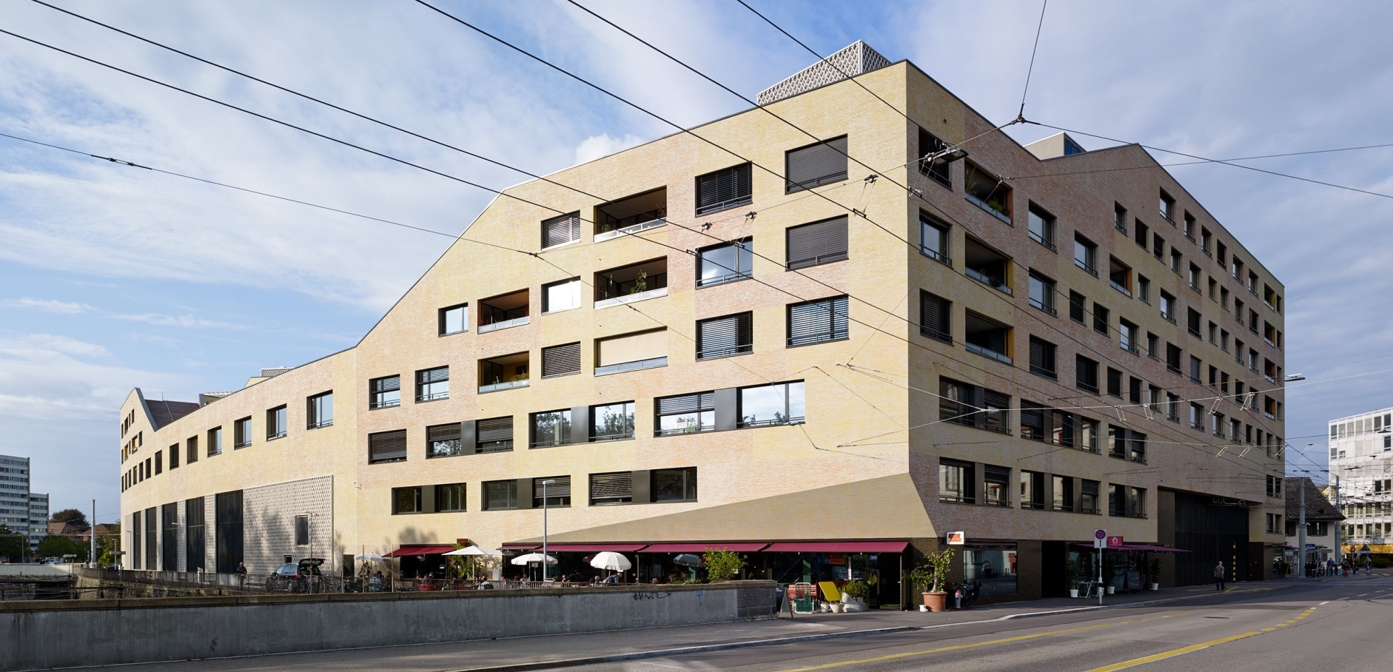
CAS Nachhaltiges Bauen
FHNW Infoanlass – MAS in nachhaltigem Bauen (EN Bau) 6. März 2024

Slide 26
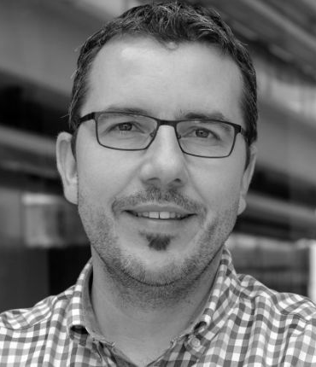
Programmleiter CAS NB Herbstsemester
Prof. Urs-Thomas Gerber
Dipl Holzingenieur
Dozent Berner Fachhochschule
Programmleiter CAS NB HS24
CSD Ingenieure
Notes:
Urs-Thomas Gerber, 45 Jahre alt, verheiratet, zwei Kinder (12 & 14), Zimmermann, Dipl. Holzingenieur, M.Sc. Architektur und Umwelt, EMBA Leadership und Management, seit 18 Jahren bei den CSD INGENIEUREN, bis 2022 Geschäftsleiter Areale und Gebäude, ab 2023 Experte Nachhaltigkeit 40% und Professor für Nachhaltiges Bauen mit 50% an der BFH - Scherpunkt zirkuläres Bauen, mit Vorlesungen auf Stufe Bachelor und in der Weiterbildung sowie Aufgaben in der Forschung.

Slide 27
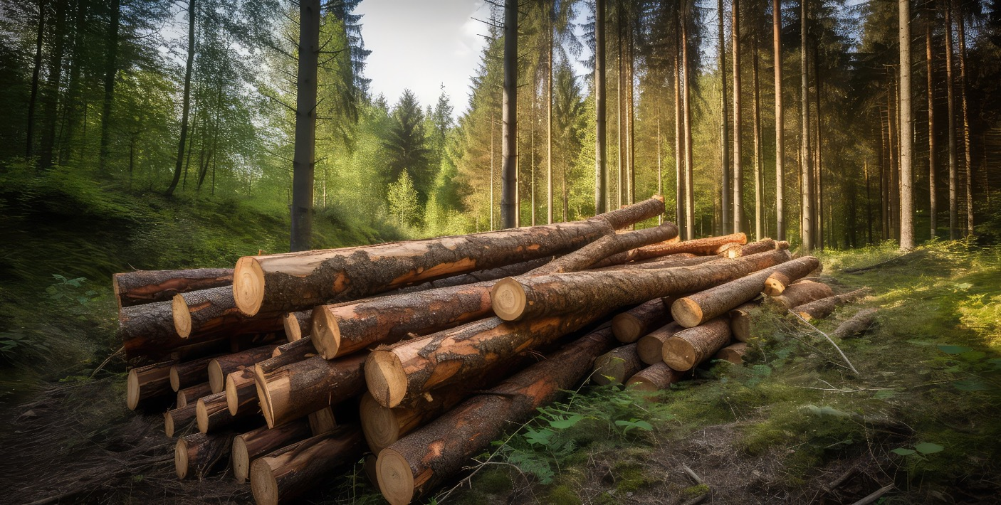
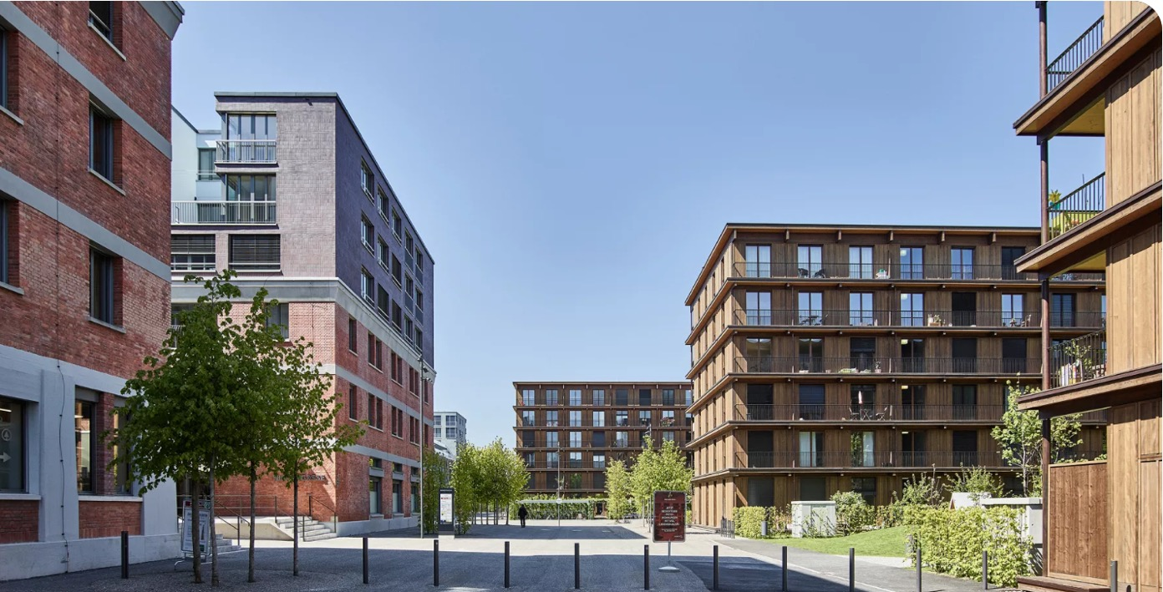
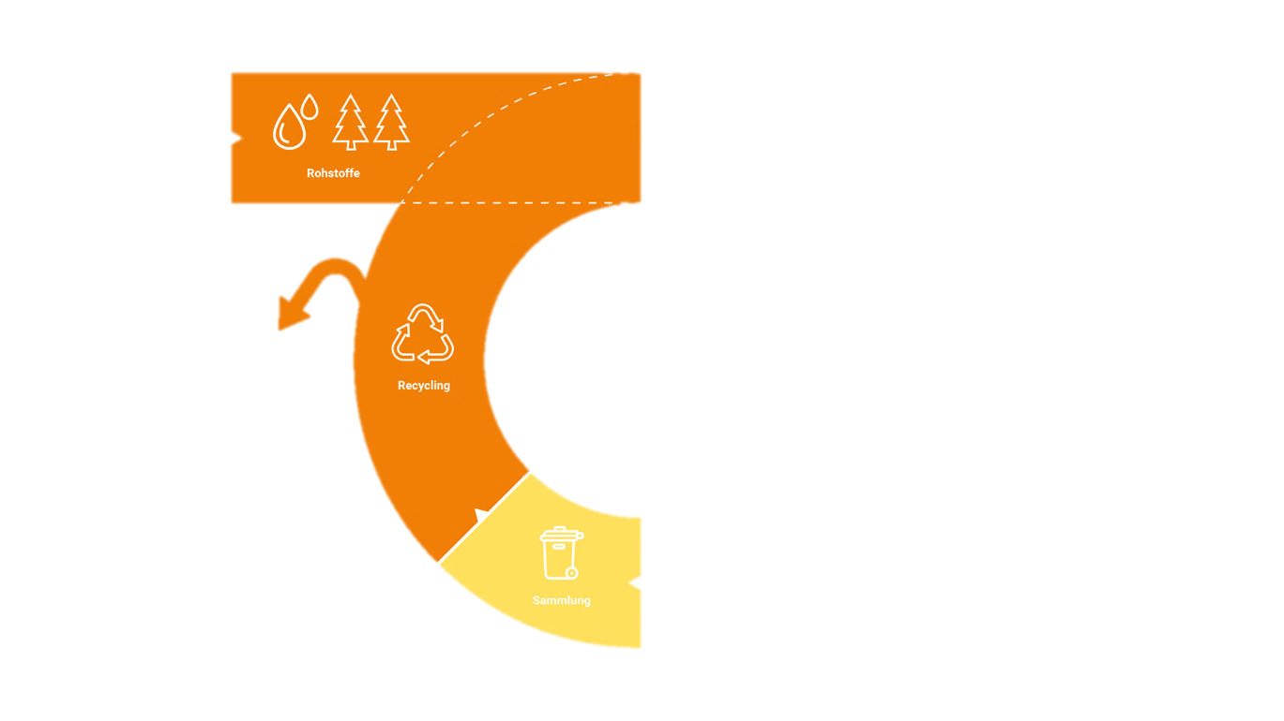
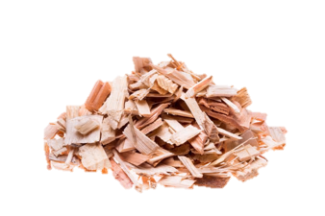
Nachhaltige Entwicklung
„Nachhaltige Entwicklung ist eine Entwicklung, welche die Bedürfnisse der Gegenwart befriedigt, ohne zu riskieren, dass künftige Generationen ihre eigenen Bedürfnisse nicht befriedigen können“¹
Nachhaltiges Bauen und Weiterbauen; was heisst das? Wo stehen wir?
1: Hauff Volker; Unsere gemeinsame Zukunft.
Der Brundtlandt-Bericht der Weltkommission für Umwelt
und Entwicklung, S. 46, Greven, 1987, DE
Begriff aus der Forstwirtschaft im 18. Jh.
FHNW Infoanlass – MAS in nachhaltigem Bauen (EN Bau) 6. März 2024

Slide 28
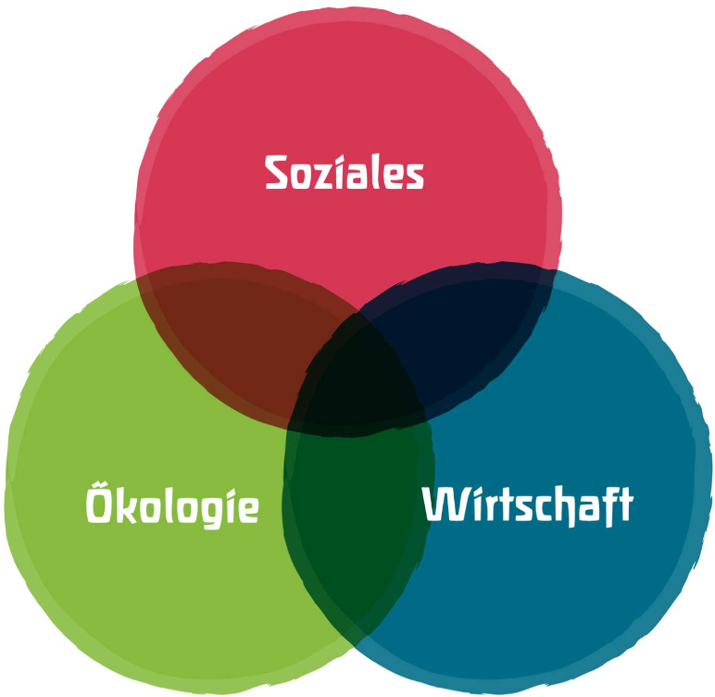
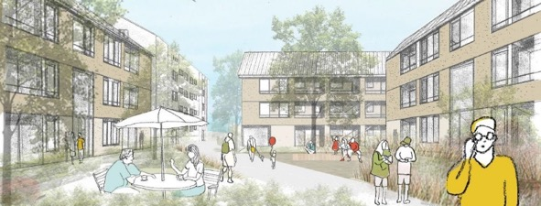
Kursaufbau und Inhalte
Exkursion
3 Tage 24.9-26.9.24
CH und grenznahes Deutschland
Beispiele zur Nachhaltigkeit
Weiterbauen am Bestand
Gruppenarbeit
Freies Thema in Absprache mit der Gruppe
Ab Woche 2 bis zum Schlusstag
Innovationen
Gestaltung
Gemeinschaft
Wohlbefinden & Gesundheit
Aussenraum
Zirkuläres Bauen
Bauen mit Holz
Betriebsenergie
Lebenszykluskosten
Erschliessung
Klimagerechte Gebäude
Externe Kosten
Integrale Planung & Bauprozesse
Labels und Standards
Gebäudesubstanz
Mobilität
Nachhaltige Finanzierung von Immobilien
Boden, Landschaft
Viele Dozierende geben ihr Wissen weiter
Baustoffe und Material
Abfall und (Ab)Wasser
FHNW Infoanlass – MAS in nachhaltigem Bauen (EN Bau) 6. März 2024

Slide 29
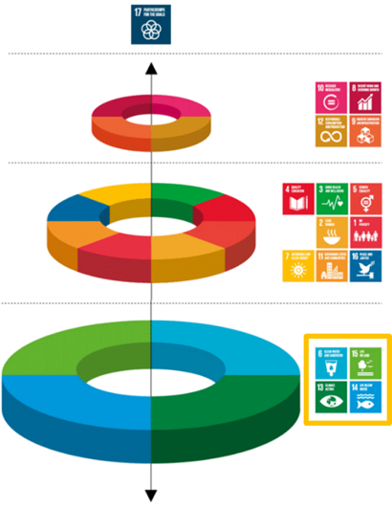
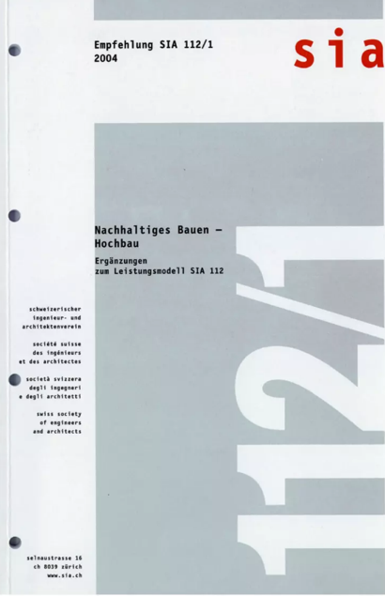
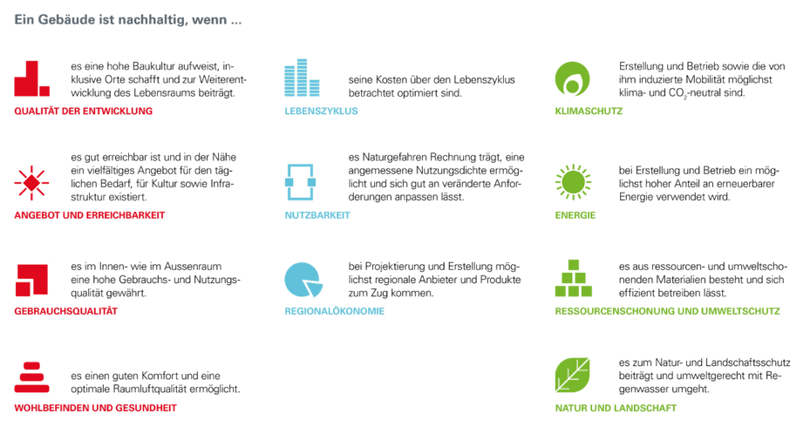
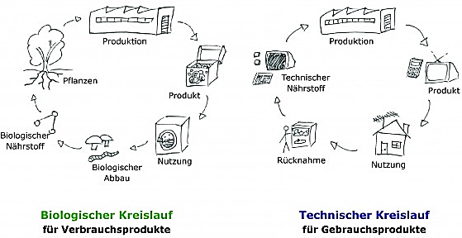
Wissen, Austausch, Dialog, Anwendung
Minimierung
Wiederverwendbarkeit
Notwendigkeit
Reparierbarkeit
Multifunktionalität
Regenerierbarkeit
Robustheit
Adaptierbarkeit
Ziele, Zielkonflikte, Kriterien, Standards, Labels, Rahmenbedingungen, Grundsätze, Schwerpunkte
FHNW Infoanlass – MAS in nachhaltigem Bauen (EN Bau) 6. März 2024

Slide 30
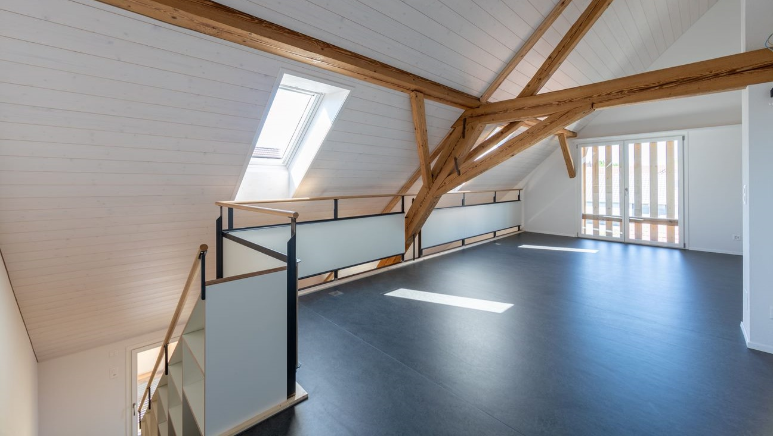
Ziele: Sie finden Antworten auf Fragen wie: - Wie entsteht eine nachhaltige Zieldefinition? - Wie setze ich diese um? - Geht Nachhaltiges Bauen auch ohne Labels?
«Wie kommt die Nachhaltigkeit in mein Projekt?»
von Teilkonzepten zum gesamtheitlichen Ansatz
Tageslicht
Erhalt Bausubstanz
Bauen für alle
Guter Schallschutz
Somm. Wärmeschutz
Ressourceneffizienz
Erneu. Energieträger
Natürliche Rohstoffe
Regionale Rohstoffe
Schadstofffrei
Gute Qualität
Reparierbar
Kostenoptimiert
Zahlbare Mieten
Regionale Handwerker
Strategie Nachhaltiges Bauen für ein denkmalgeschütztes Objekt [Gerber]​
FHNW Infoanlass – MAS in nachhaltigem Bauen (EN Bau) 6. März 2024

Slide 31
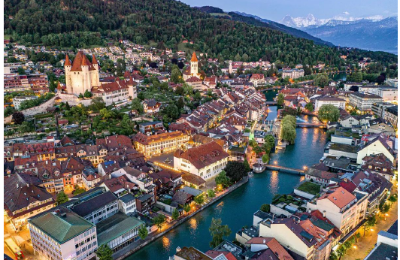
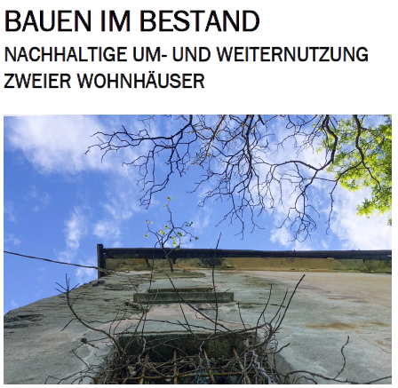
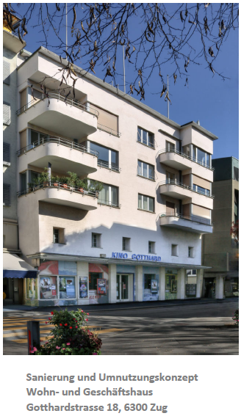
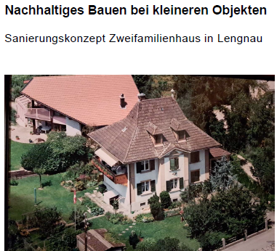
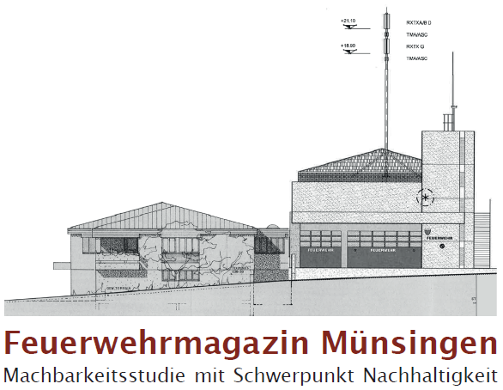
Die Zertifikatsarbeit - Beispiele
FHNW Infoanlass – MAS in nachhaltigem Bauen (EN Bau) 6. März 2024

Slide 32
Wir freuen uns auf Sie und spannende Dialoge!
«Souverän ist nicht, wer viel hat, sondern wenig braucht .»
Niko Paech
Tageslicht
Erhalt Bausubstanz
Bauen für alle
Guter Schallschutz
Somm. Wärmeschutz
Kontakt:
Urs-Thomas Gerber
Dipl. Holzingenieur, M Sc. Architektur & Umwelt
Professor für Nachhaltiges Bauen
Schwerpunkt zirkuläres Bauen
urs-thomas.gerber@bfh.ch
Linkedin – lass uns vernetzt sein
Ressourceneffizienz
Erneu. Energieträger
Natürliche Rohstoffe
Regionale Rohstoffe
Schadstofffrei
Gute Qualität
Reparierbar
Kostenoptimiert
Zahlbare Mieten
Regionale Handwerker
FHNW Infoanlass – MAS in nachhaltigem Bauen (EN Bau) 6. März 2024

Slide 33
Durchführungsorte CAS Nachhaltiges Bauen
Unterrichtsort alternierend
Herbstsemester: FHNW Campus Olten
Frühjahrssemester: HSLU Luzern
Exkursionen: wechselnde Ziele
Olten
Luzern

Slide 34
Fragen?
Olten
Luzern
www.enbau.ch
info@enbau.ch

